Slide 1
«Организация двигательной деятельности детей в ДОУ»
Подготовила :
Инструктор по физической культуре
МБДОУ №26 Ёлочка
Гиздуллина Зарина Наилевна

Slide 2
В дошкольном возрасте закладываются основы умственного и физического развития. Природа позаботилась о том, что в младенчестве развитие органов чувств опережает развитие телесных движений. Но уже к третьему году преодолевается разобщенность сенсорных и моторных функций, и двигательное развитие способствует совершенствованию восприятия, а органы восприятия помогают формированию двигательных навыков.
Стремительное развитие двигательной активности детей начинается с младшего дошкольного возраста.

Slide 3
Особенности двигательной деятельности детей
естественные действия в повседневной жизнедеятельности.
подвижная игровая деятельность.
организованные физические упражнения.
комплексы движений, которые выполняет ребенок с подачи другого человека.

Slide 4
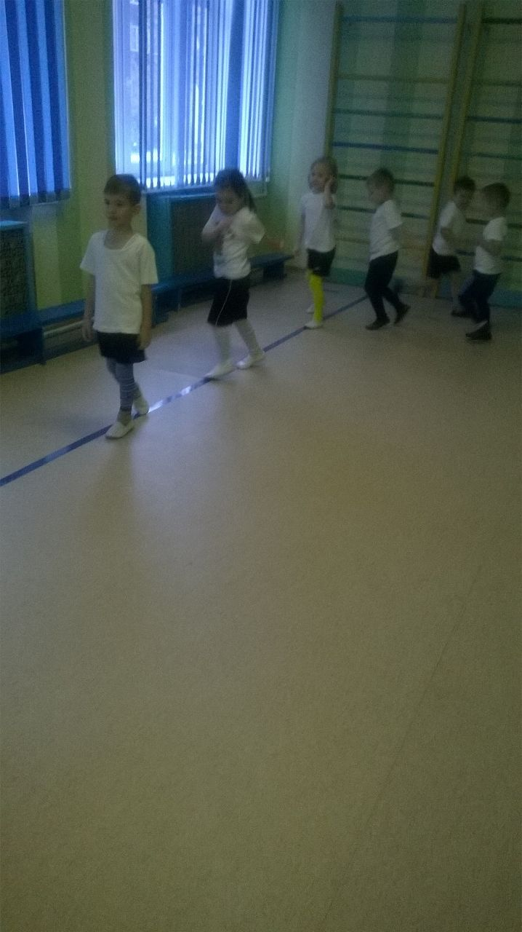
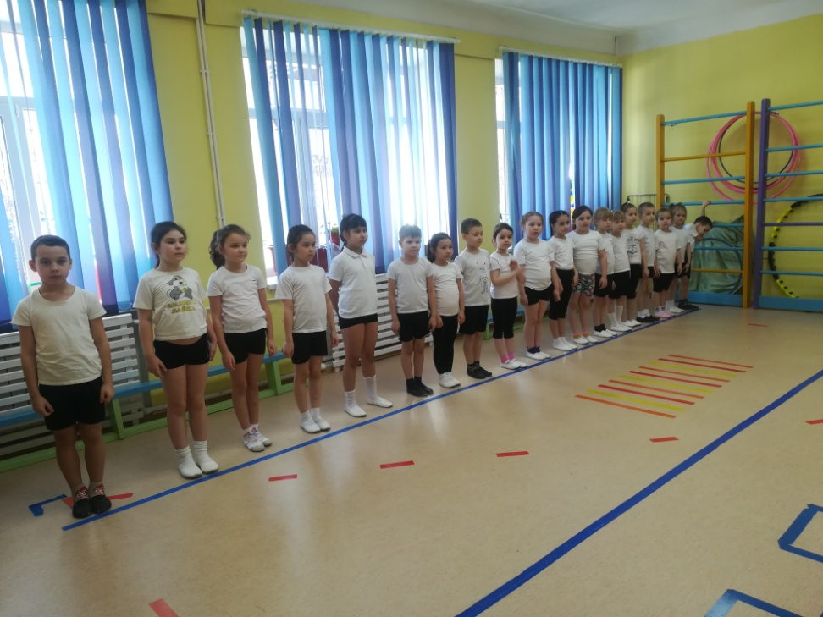
Физкультурные занятия

Slide 5
Утренняя гимнастика вырабатывает у детей привычку каждый день выполнять физические упражнения. Со временем она перейдет в потребность, тем самым привив навыки здорового образа жизни.

Slide 6
Физическая активность дошкольников на прогулке.
Младшему дошкольнику интересно искать цветы в траве, собирать желуди или шишки, обдувать одуванчики и подобные привлекательные занятия. Увидев яркую бабочку, малыш подражает взмахам крылышек насекомого. Услышав рассказ о зайчиках, ребенок прыгает по тропинке. В таком возрасте природа выступает фоном сюжетной игры, и дети с удовольствием выполняют роли лесных жителей. Для дошкольников среднего и старшего возраста подойдут упражнения на достижение конкретных целей. Нарисовав круг, они учатся попадать шишкой или камушком в цель. Пользуется популярностью игра «Замри!». Непринужденная обстановка актуализирует воображение и дети по в команде застывают в самых замысловатых позах.

Slide 7
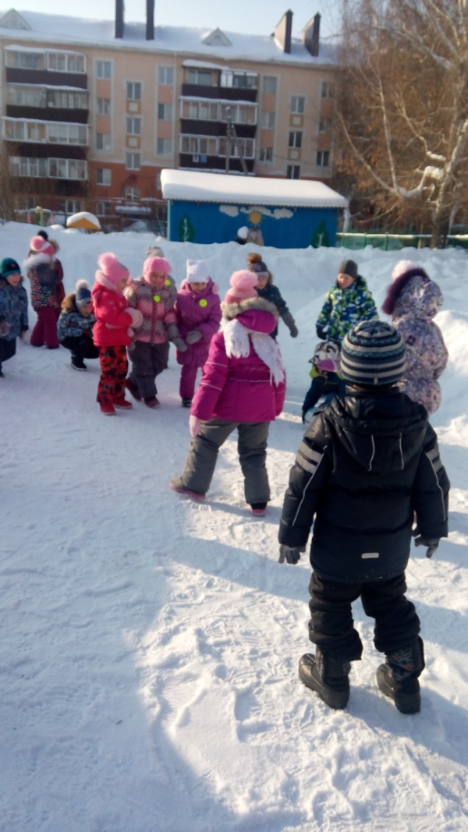
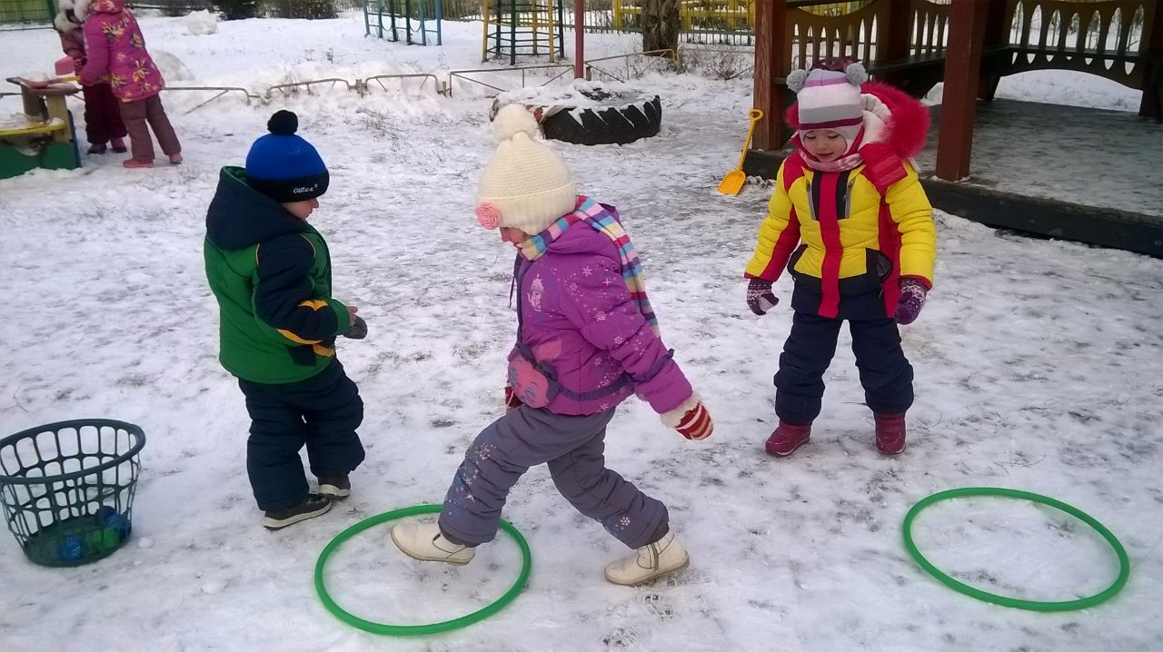
Занятия на свежем воздухе

Slide 8
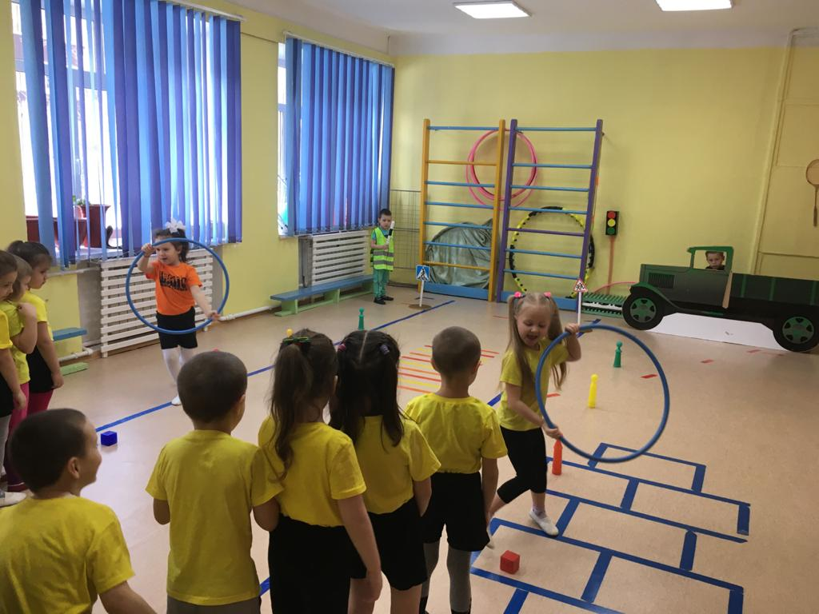
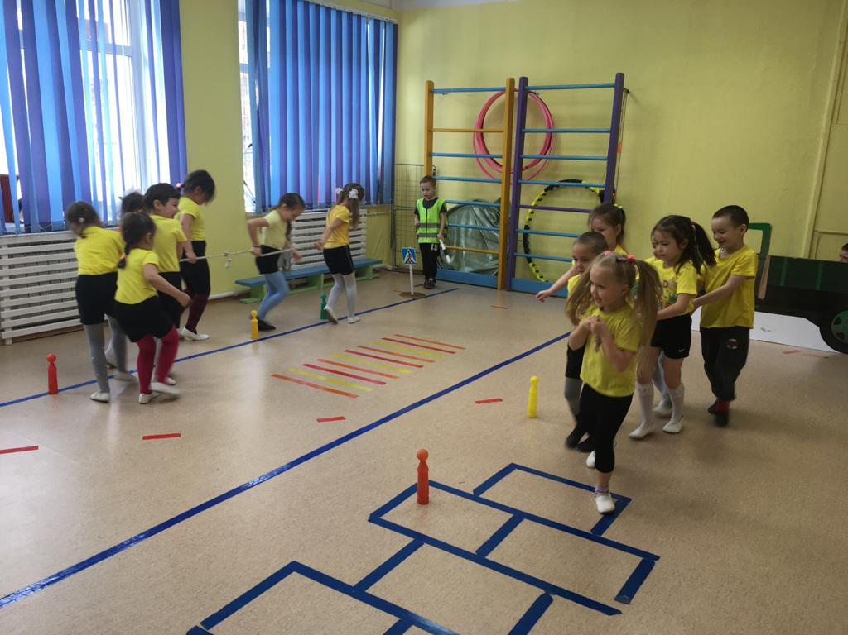
Спортивные развлечения.

Slide 9
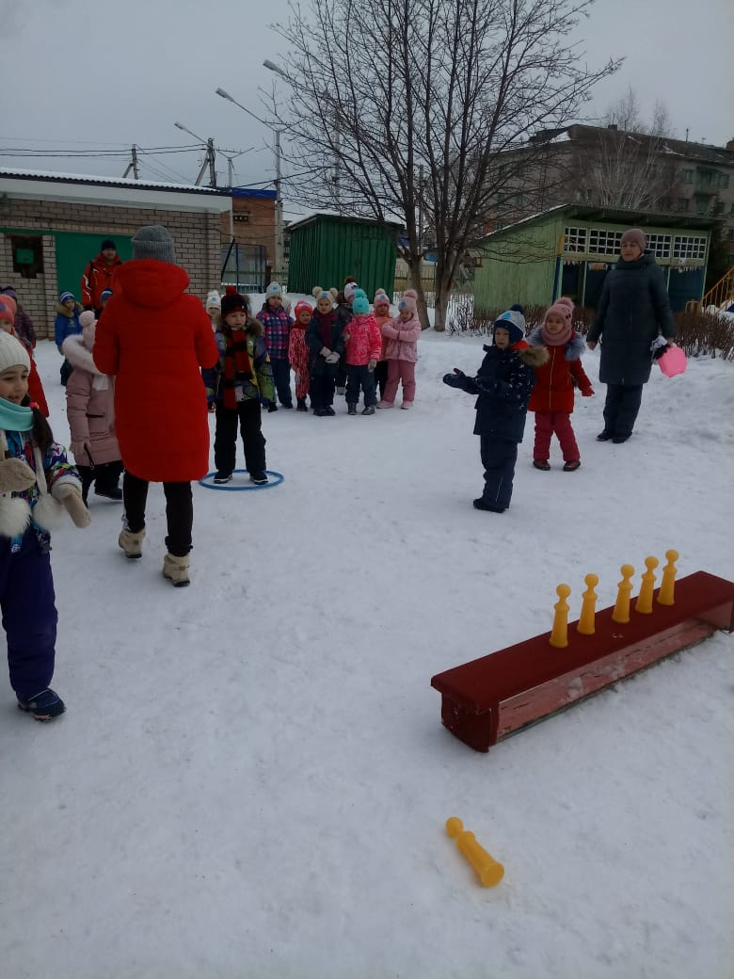
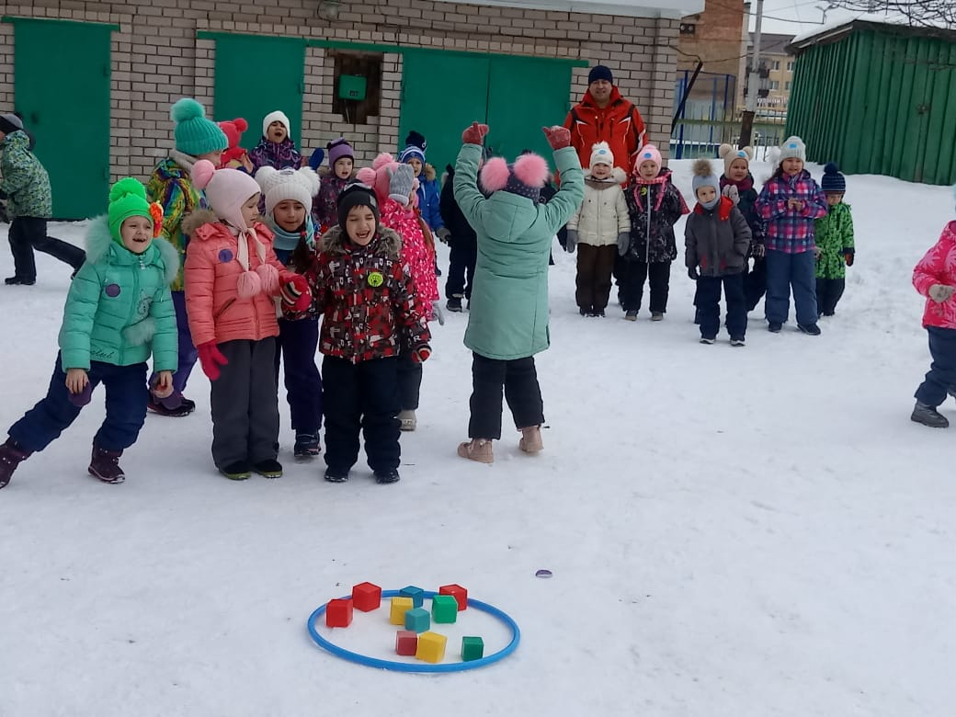
Военно-патриотическая игра «Зарница»

Slide 10
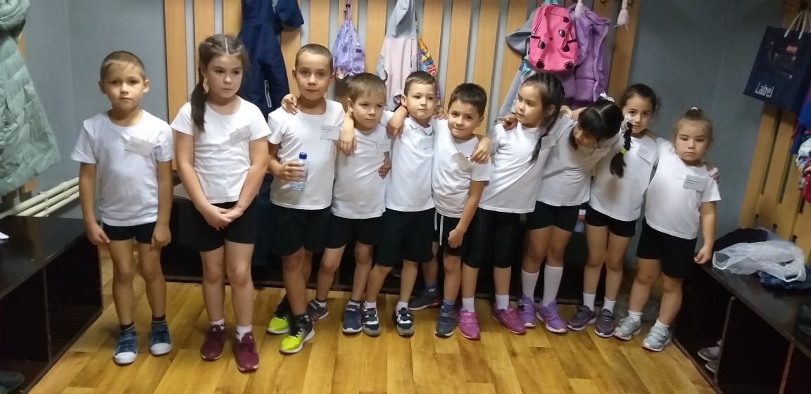
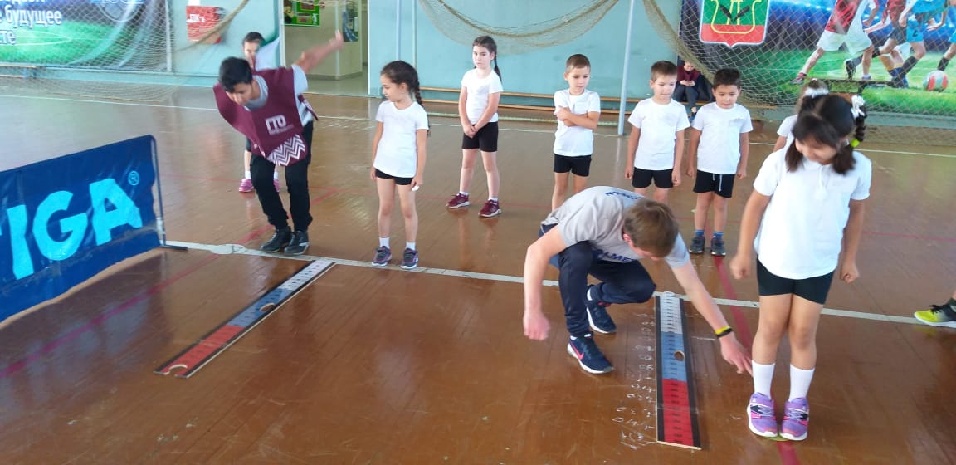
Участие детей и семей в городских соревнованиях.

Slide 11
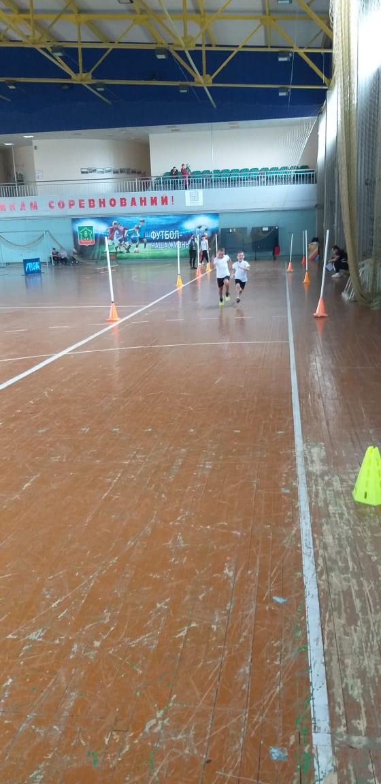


Slide 12
Вывод
Таким образом можно сделать вывод, что применяя оздоровительные мероприятия, включающие использование в первую очередь, искусственных факторов внешней среды, действующих на организм ребенка можно формировать здорового физиологически и психологически человека. В организме его формируется условно-рефлекторная ответная реакция , а также вырабатываются навыки ЗОЖ, потребность в которых переносится во взрослую жизнь.

Slide 13
Спасибо за внимание

